Slide 1
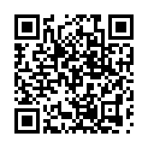
青森県公立学校教員採用
候補者選考試験説明会
１ 日 時 令和元年１２月１８日（水）
受付 １４：３０～
教育長講話 １５：００～１５：３０
説明 １５：３０～１７：００
２ 場 所 東京都千代田区平河町２－６－３
都道府県センター４階 ４０１会議室
３ 内 容
（１）教育長講話
（２）本県の施策及び現状
（３）今年度実施の教員採用試験の状況等
（４）質疑応答
皆さんの教員採用試験に対する疑問を解消します。
４ 対象者
（１）将来教員採用試験の受験を考えている方
（２）教員採用試験に関心のある方
（３）大学関係者等
５ その他
下記「参加申込書」に記入の上、電子メール又
はＦＡＸでお申し込みください。
交通のご案内
●東京メトロ有楽町線・半蔵門線 永田町駅：5番出口より地下連絡通路を経て徒歩約1分
●東京メトロ南北線 永田町駅：9番b出口より地下連絡通路を経て徒歩約1分
学年を問わず参加ＯＫ！
本県出身者以外の参加も待ってます！
＜問い合わせ先＞
青森県教育庁教職員課 小中学校人事グループ
電話：０１７－７３４－９８９４（直通） ＦＡＸ：０１７－７３４－８２７４ e-mail:E-KYOIN@pref.aomori.lg.jp
参加申込書
大学名・学校名 | 学部・学科名 | 学年
氏名

